Slide 1
ανατομία και φυσιολογία του οπτικού συστήματος
όραση: οπτικό σύστημα, φως, αντικείμενο
κύρια οπτική οδός: μάτι-θάλαμος-φλοιός
μάτι: αμφιβληστροειδής (retina)
θάλαμος: έξω γονατώδης πυρήνας (LGN)
εγκέφαλος: πρωτογενής οπτικός φλοιός (striate cortex)
άλλες («ανώτερες») οπτικές περιοχές (extrastriate cortex)
ιεραρχικό μοντέλο (serial processing, hierarchy)
λειτουργική εξειδίκευση στην όραση + παράλληλη κατανεμημένη επεξεργασία: κίνηση/χρώμα/σχήμα/3D (parallel processing, functional specialisation)
αναδρομικό σύστημα επεξεργασίας πληροφοριών (feedback/ reccurent network)
predictive coding?

Slide 2
Όραση - Φως
ταξιδεύει σε ευθεία – δε βλέπουμε πίσω από γωνίες (ενώ π.χ. ακούμε, μυρίζουμε)
αυτό για το οποίο παίρνουμε πληροφορίες είναι οι διάφορες ιδιότητες του αντικειμένου (σχήμα, χρώμα, θέση, μέγεθος, κίνηση κλπ), ο οποίες και καθορίζουν τα χαρακτηριστικά του φωτός που, ανακλώμενο από το αντικείμενο αυτό, φτάνει τελικά στο μάτι μας δηλ.
αντικείμενο + νευρικό σύστημα + φως = όραση
το φως μπορούμε να το αντιμετωπίσουμε/περιγράψουμε με τρεις διαφορετικούς τρόπους: σαν ακτίνα (ray), σαν φωτόνια (quanta-photons), σαν κύμα (wave)
E=h*f, c=λ*f (f:Hz, λ:m)

Slide 3
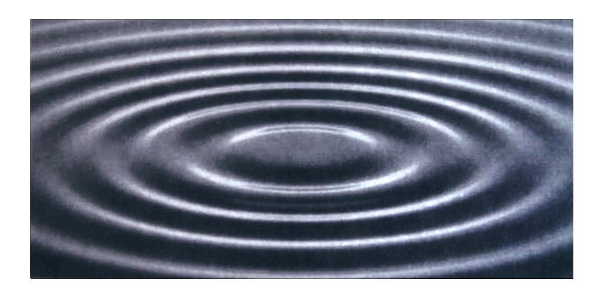
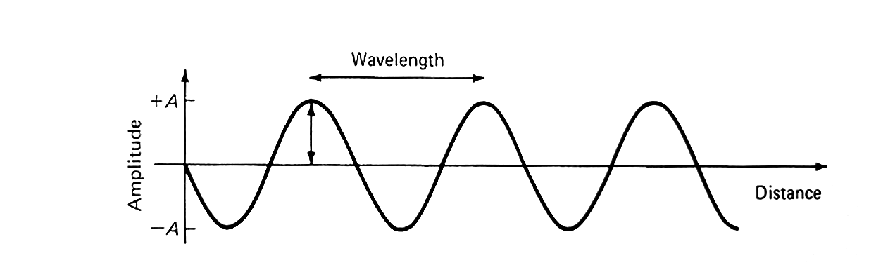
Light waves radiate out from a source of light in a way that resembles the ripples produced when a pebble is dropped into a pond.
Cross – section of a wave

Slide 4
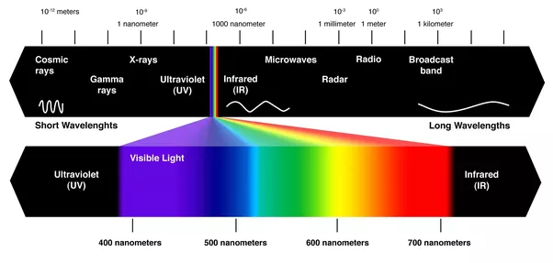

Slide 5
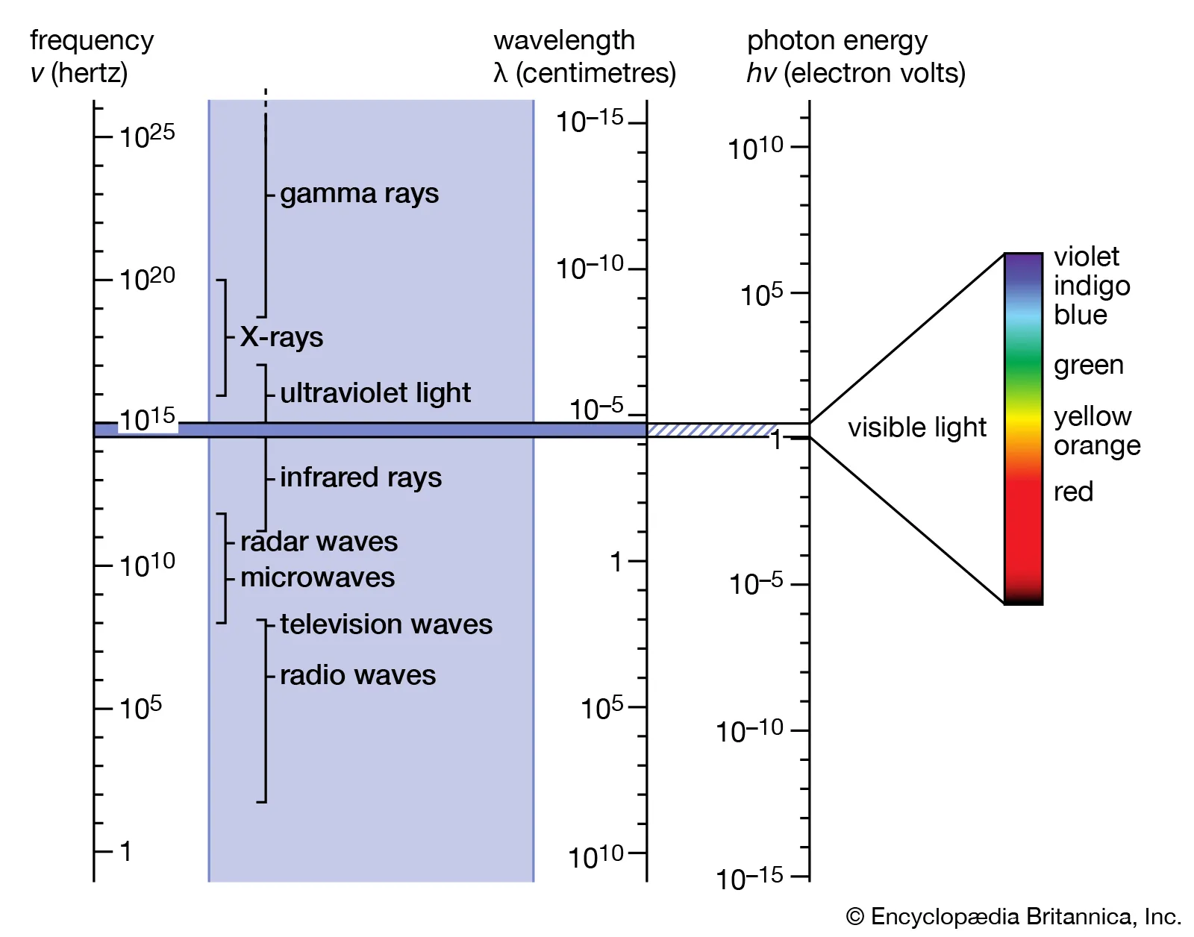

Slide 6
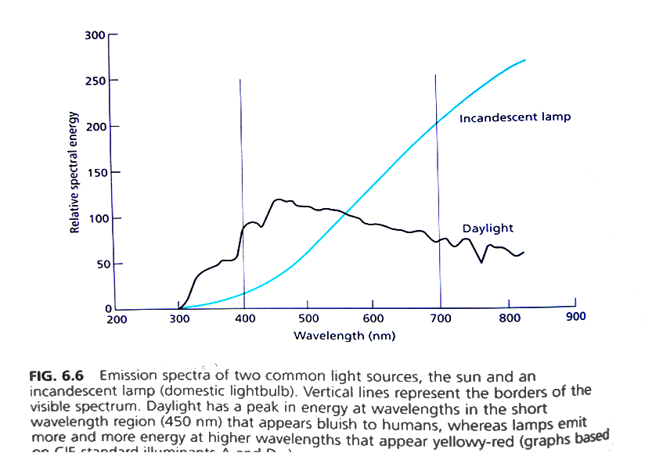
Spectral power distributions of light sources

Slide 7
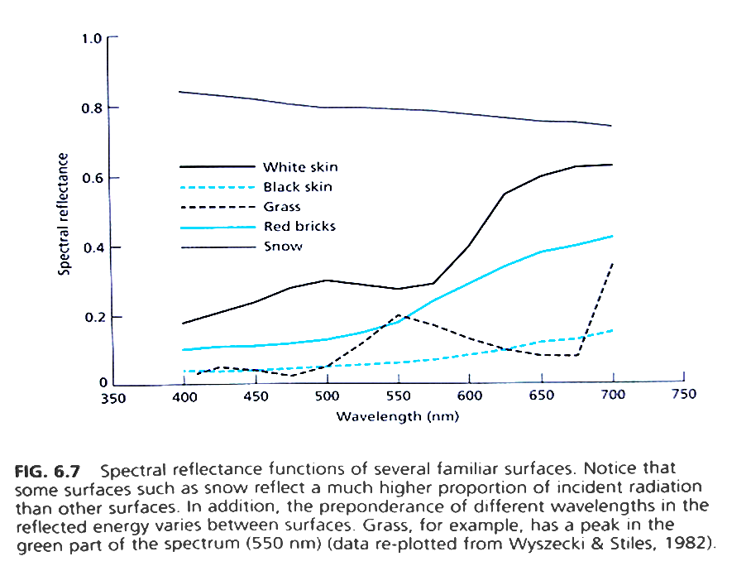
Spectral reflectance functions of surfaces

